Slide 1
Infokommunikációs jog II. (Médiajog)
Alkotmányos alapok, szólásszabadság
Dr. Necz Dániel LL.M. ügyvéd

Slide 2
Órai követelmények
Két zárthelyi dolgozat:
  03.17: alkotmányos alapok, szólásszabadság, sajtó- és médiaszolgáltatások, médiapluralizmus és médiaszabályozás
  05.19: emberi méltóság, gyűlöletbeszéd, közerkölcs és kiskorúak védelme, kereskedelmi kommunikáció és politikai reklámok, személyiségi jogok és közszereplők jogai, közösségi média és az online platformok szabályozása

Slide 3
Az óra vázlata
Alkotmányos alapok, szólásszabadság
A szólásszabadság elméleti alapjai
Bevezetés
Az alkotmányos alapok és a szólásszabadság
Vajnai v. Hungary ügy elemzése
Záró gondolatok

Slide 4
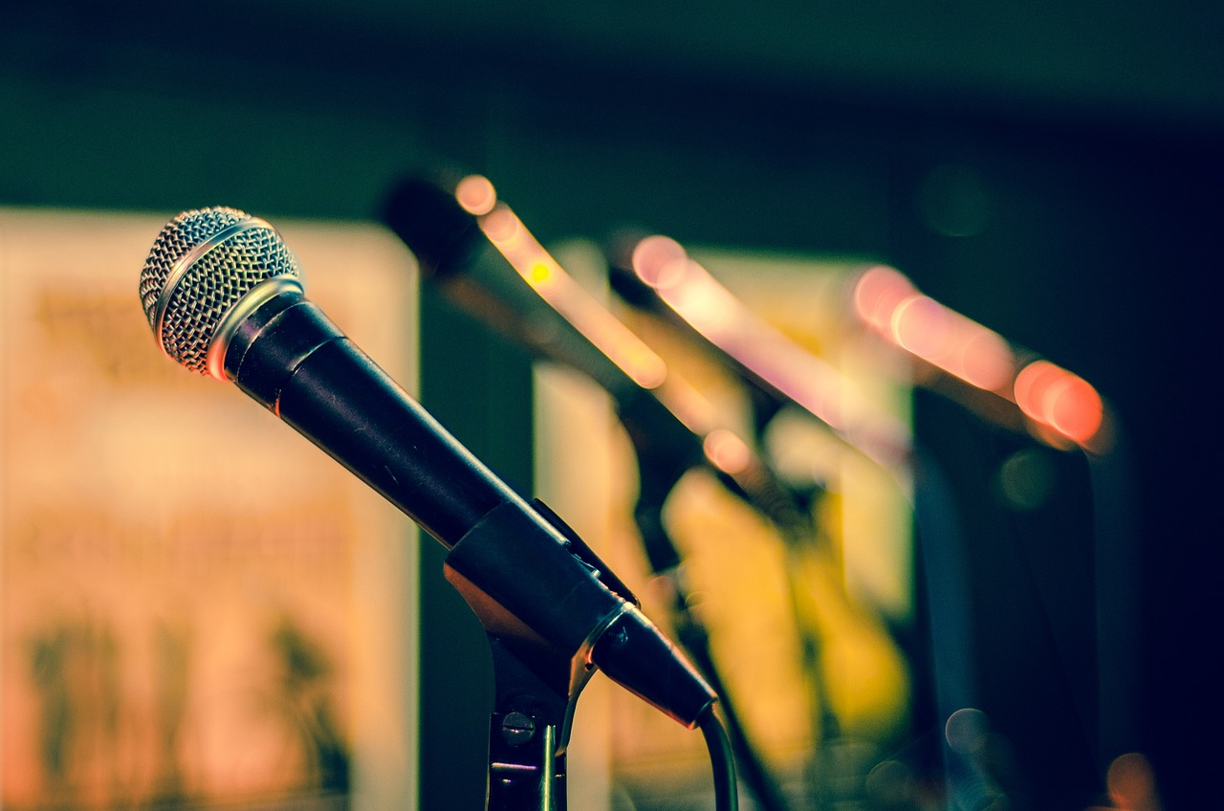
Mi a szólásszabadság?
Véleménynyilvánítás szabadságának része
Szólás- és sajtószabadság
Nem csak a sajtó útján történő megnyilvánulások
Összefüggés a tájékozódáshoz való joggal, művészeti és tudományos önkifejezéssel

Slide 5

Miért fontos a szólásszabadság?
Miért alapvető jog?
Szerepe a demokratikus társadalmakban
Korlátozás lehetőségei

Slide 6

A szólásszabadság szerepe a demokratikus társadalomban
Véleménynyilvánítás
Tájékoztatás
Ellenőrzés
A sajtó és a média szerepe

Slide 7

A szólásszabadság határai
Miért nem lehet korlátlan?
Más alapvető jogok és szabadságok védelme
Más személyek, szervezetek, állam érdekei

Slide 8
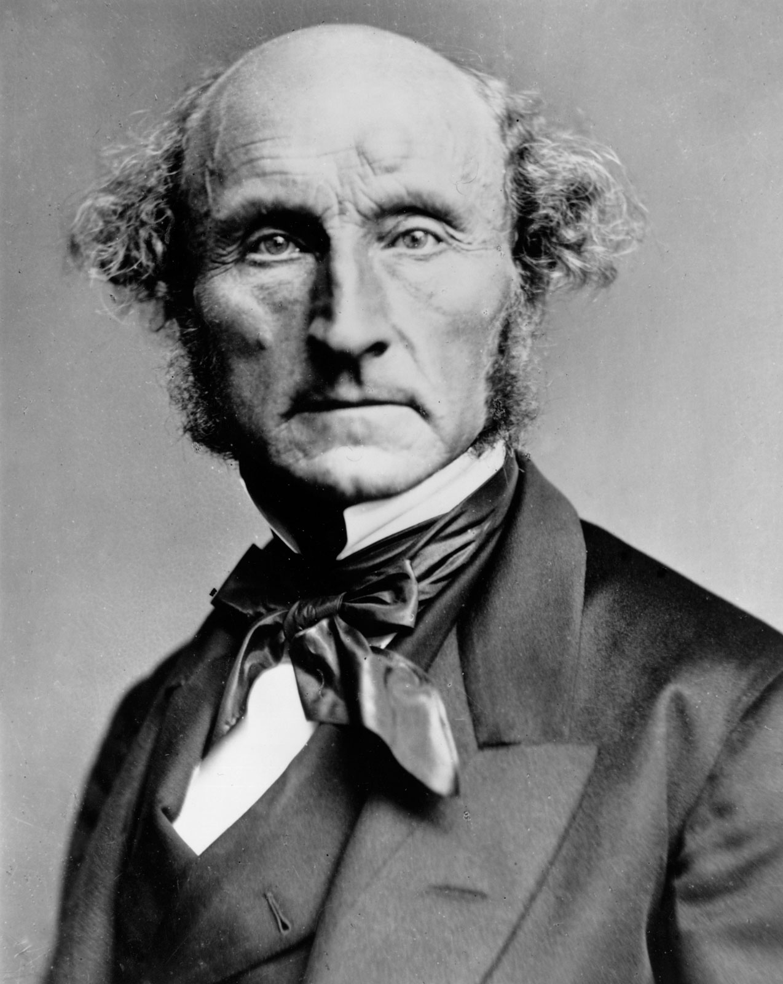
A szólásszabadság elméleti alapjai I.
A kárelv
John Stuart Mill (On Liberty)
A közösség a másoknak való károkozás megelőzése érdekében avatkozhat be kizárólag az egyének életébe
Példák: halál és fizikai sérülés, hírnéven esett sérelem, üzleti veszteség, stb.

Slide 9
A szólásszabadság elméleti alapjai II.
Piacelmélet
Vélemények versenye a piaci versenyhez hasonló
Elősegíti az igazság érvényesülését
A szabad véleménynyilvánítás pozitív irányba vezeti a társadalmat

Slide 10
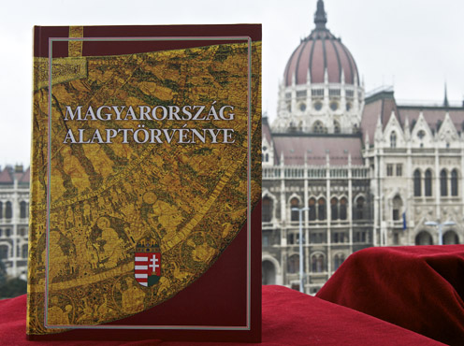
Az Alaptörvény IX. cikke I.
Mindenki számára biztosítja a véleménynyilvánítás szabadságát (ezen belül a szólásszabadságot is)
A sajtó védelme: “Magyarország elismeri és védi a sajtó szabadságát és sokszínűségét, biztosítja a demokratikus közvélemény kialakulásához szükséges szabad tájékoztatás feltételeit”

Slide 11
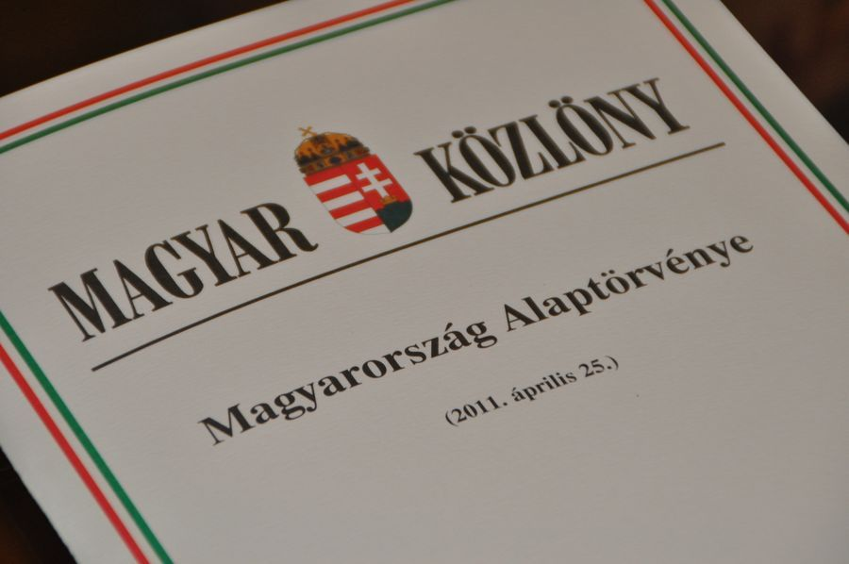
Az Alaptörvény IX. cikke II.
A sajtó védelme: “A véleménynyilvánítás szabadságának a gyakorlása nem irányulhat mások emberi méltóságának a megsértésére”.
A cenzúrával kapcsolatos problémák

Slide 12
Az Alaptörvény IX. cikke III.
Nem korlátozhatatlan alapjog
“A véleménynyilvánítás szabadságának a gyakorlása nem irányulhat a magyar nemzet, a nemzeti, etnikai, faji vagy vallási közösségek méltóságának a megsértésére”.
Más alapjogokkal ütközhet, például: személyes adatok védelme, jóhírnév, becsület védelme

Slide 13
Alapjogok ütközése
Jogkorlátozás
Szükségesség és arányosság
Például: közszereplők személyiségi jogainak védelme – közéleti szereplés vs. magánélet

Slide 14
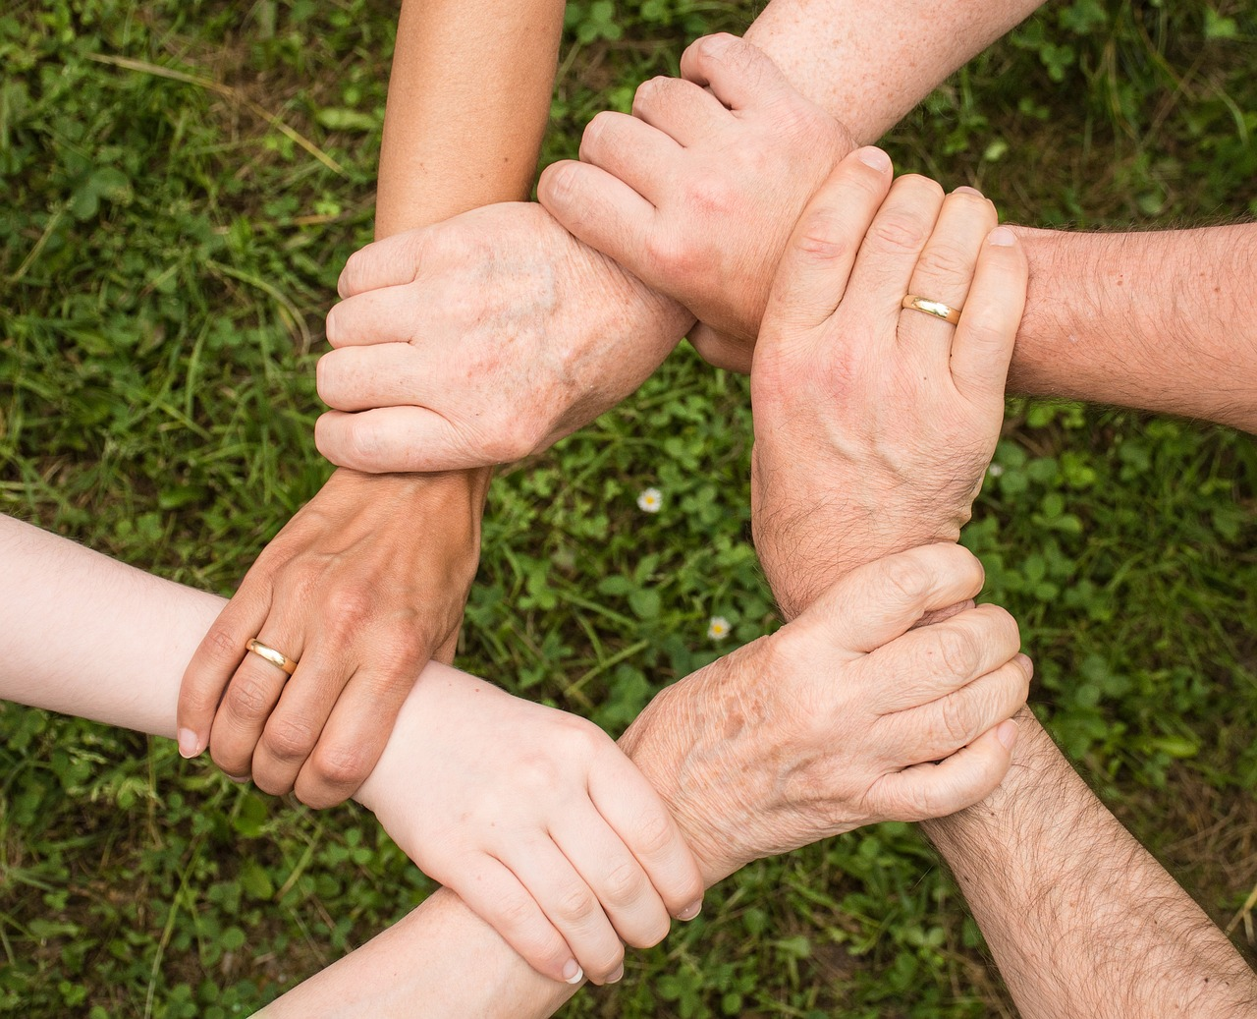
A közösségek és a demokratikus társadalom védelme
Gyűlöletbeszéd tilalma
Kiskorúak védelme
Közösségek védelme
Bizonyos tartalmak korlátozása

Slide 15

Az állam védelme
Az állam, állami vezetők kritizálhatósága, közügyek szabad megvitatása – demokratikus társadalomban kiemelt jelentőség
Nemzetbiztonsági szempontból jelentős információk védelme

Slide 16
Vajnai v. Hungary
Vörös csillag használata
EJEB: az önkényuralmi jelképek tilalma csak akkor elfogadható, ha az konkrét fenyegetést jelent a demokráciára vagy a közrendre

Slide 17
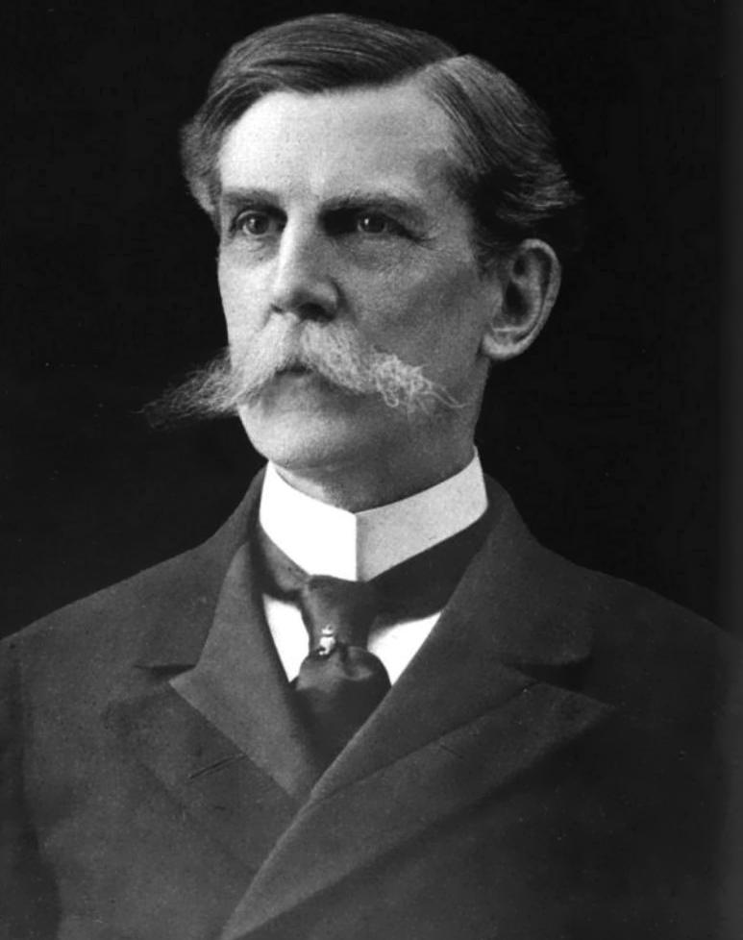
Amerikai joggyakorlat I.
Abrams v. United States (1919) – “clear and present danger”
Brandenburg v. Ohio (1969) – “imminent lawless action”

Slide 18
Amerikai joggyakorlat II.
National Socialist Party of America v. Village of Skokie (1977)
R.A.V. v. City of St. Paul (1992)

Slide 19

Záró gondolatok I.
Véleménynyilvánítás szabadsága
Szólásszabadság szerepe a demokratikus társadalomban
A szólásszabadság korlátjai

Slide 20

Záró gondolatok II.
Egyéb alapvető jogok védelme
Alapjogok ütközése
Az egyének, közösségek, az állam érdekeinek védelme

Slide 21
Kérdések?

Slide 22
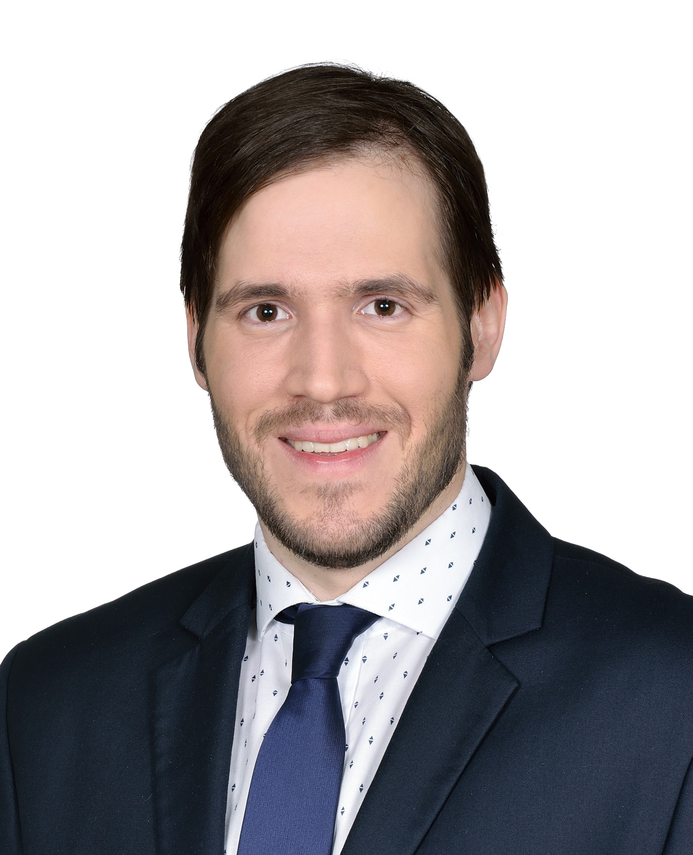
Köszönöm a figyelmet!
Dr. Necz Dániel LL.M. ügyvéd

